Slide 1

Notes:
안녕하십니까 포티나이너스팀 발표를 맡은 강지호입니다.

Slide 2
Notes:
이번 시간엔 스타 투 승패 예측 정확도를 높여주었던 저희의 데이터 전처리와 알고리즘에 대해 발표하겠습니다.
발표순서는 다음과 같습니다.

Slide 3
Notes:
데이터 전처리에 대해 설명 드리겠습니다.

Slide 4
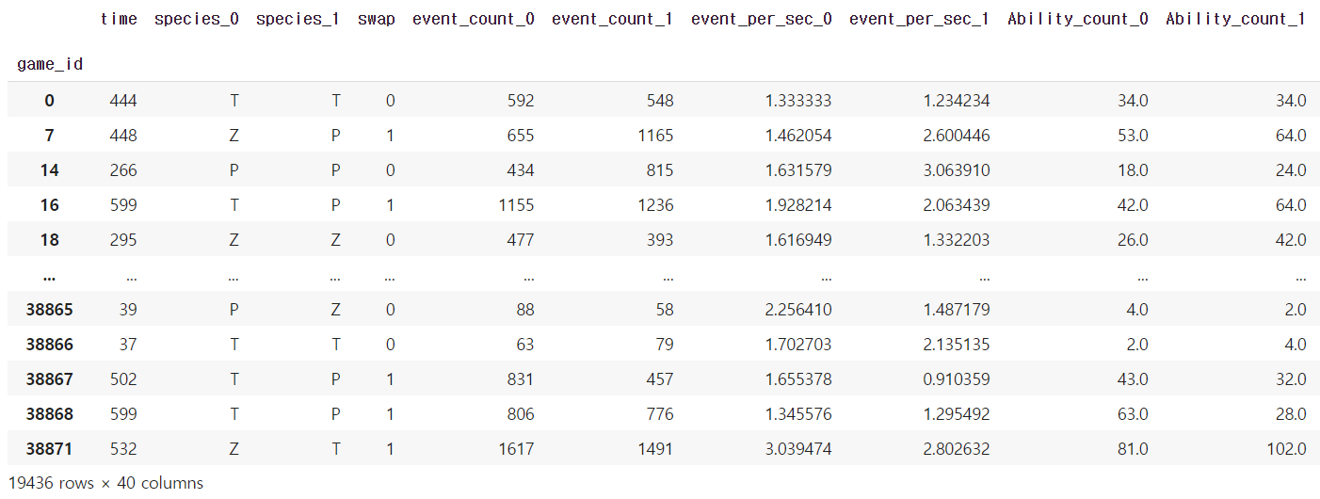
전체 데이터 전처리 과정
33578032 rows × 7 columns
19436 rows × 3524 columns
수 많은 게임의 이벤트 발생 시간별 row
1 게임 : 1 row
…
<데이터 프레임 일부>
Notes:
전체 데이터 전처리 과정은 원본 데이터에 포함된 이벤트 시간별로 있는 수많은 row들을 한 게임별로 하나의 row로 바꿔주는 것입니다.

Slide 5
주요 솔루션
Feature 정형화
EDA 솔루션
Notes:
주요 데이터 전처리 솔루션 입니다.
크게 Feature 정형화와 EDA솔루션으로 분류 하였습니다!

Slide 6
Feature 정형화
번호 | 내용
1 | Event가 Ability일 때 플레이어, event_contents의 16진수 별 count
2 | Event가 Right Click일 때 플레이어, event_contents의 Target유닛 별 count
3 | Event가 Selection일 때 플레이어, event_contents별 count
4 | 공격정보 (이벤트코드 5A0의 Attack Target별 count)
Notes:
Feature 정형화는 원본 데이터에 포함 된 가공되지 않은 정보들을 최대한 정형화된 형태로 만드는 Feature Engineering입니다. Feature 정형화의 1,2,3번은 비슷한 내용이기 때문에 1번만 설명 드리겠습니다

Slide 7
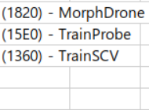
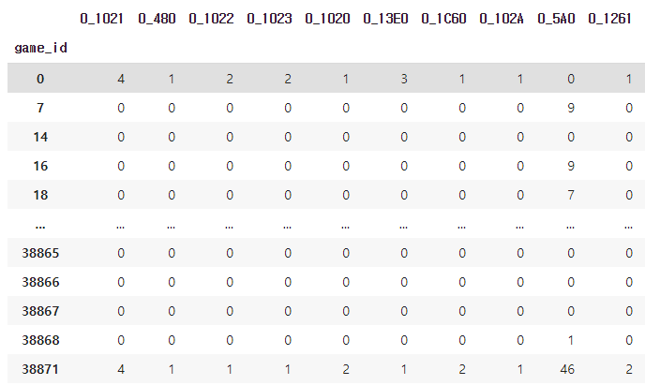
Feature 정형화 1
Ability 코드
…
<Event가 Ability일 때 event_contents>
…
<플레이어, 어빌리티코드 별 count 칼럼>
Notes:
첫번째 Feature 정형화입니다.
원본데이터에서 Event칼럼의 값이 Ability일 때 event_contents칼럼의 내용은
사진과 같이 16진수의 코드와 매핑 되는 상세내용으로 구성됩니다. 저희는 플레이어 별로 같은 코드가 몇 번 나오는지, count 값을 전부 칼럼으로 만들어 줬습니다. 아래사진은 일부 결과입니다.

Slide 8
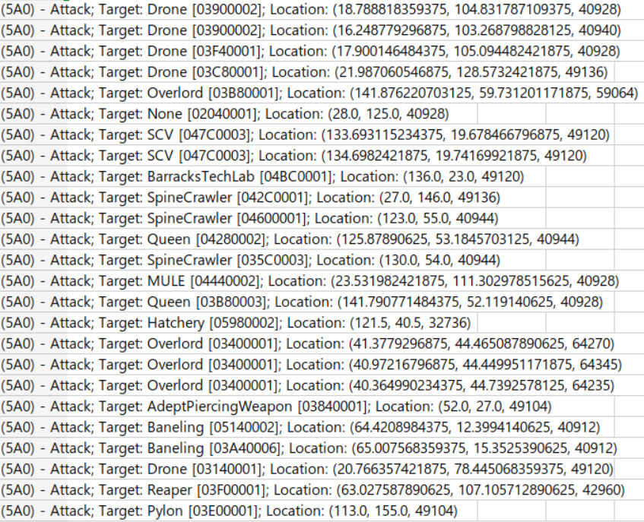
Feature 정형화 2
공격정보
<어빌리티코드 5A0 일부>
Notes:
두번째 Feature 정형화입니다.
코드가 5A0이면 공격을 의미하고 우측 상세내용은 공격 대상을 의미하는 데요
플레이어의 공격대상별 공격횟수는 승패에 영향을 미쳐서 따로 칼럼으로 만들어 주었습니다.

Slide 9
EDA(Exploratory Data Analysis) 솔루션
번호 | 내용
1 | 일꾼 수 & 유닛 수
2 | 소비 미네랄 & 가스
3 | 지상 유닛 vs 공중 유닛
Notes:
다음은 EDA 를 통한 Feature Engineering입니다. 1번 솔루션부터 설명 드리겠습니다.

Slide 10
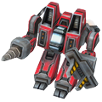

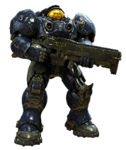


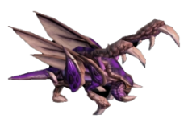
EDA 솔루션 1
일꾼 수 & 유닛 수
SCV, 드론, 프로브
질럿, 마린, 저글링 등등
Notes:
저희는 일꾼 수가 많을 수록 자원채취량이 많아져 승리확률이 높아질 거라 생각해 종족 별 일꾼에 해당하는 코드의 count값들은 따로 합쳐주었습니다. 그리고 일꾼을 제외한 모든 유닛들의 count값도 따로 합쳐 새로운 칼럼으로 만들어주었습니다.

Slide 11
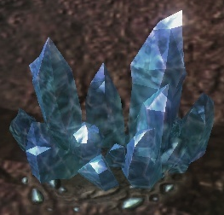
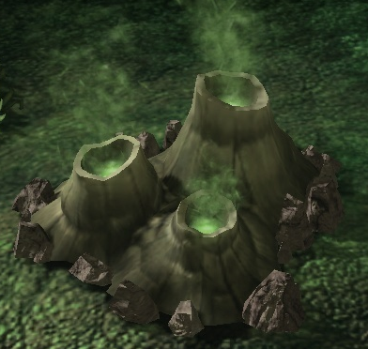
EDA 솔루션 2
소비 미네랄 & 가스
Notes:
두번째 솔루션으로 플레이어별 유닛과 건물생산에 소비된 미네랄과 가스의 총량을 구했습니다.

Slide 12
EDA 솔루션 2
소비 미네랄 & 가스
소비한 자원
전투에서 이길 확률
Notes:
소비한 미네랄과 가스가 더 많을 수록 전투에서 이길 확률은 높아지기 때문입니다.

Slide 13
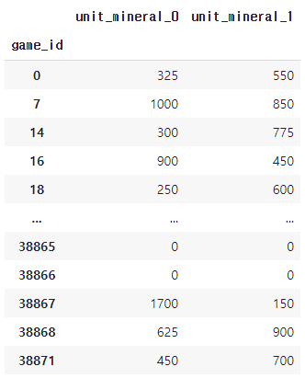
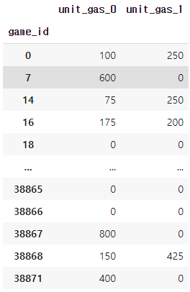
EDA 솔루션 2
소비 미네랄 & 가스
<유닛 생산에 소비된 미네랄>
<유닛 생산에 소비된 가스>
Notes:
저희는 미리 유닛과 건물 별 생산에 필요한 미네랄과 가스를 딕셔너리로 만들어 주고 이전에 보여드린 코드 별 count에 생산 미네랄과 가스를 각각 곱해준 뒤 전부 더하여 구하였습니다.

Slide 14
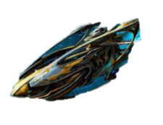
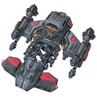
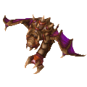

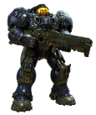
EDA 솔루션 3
지상 유닛 vs 공중 유닛
…
…
vs
지상 유닛
공중 유닛
공중 공격이 가능한 유닛
공중 공격이 불가능한 유닛
지상 공격이 가능한 유닛
지상 공격이 불가능한 유닛
Notes:
세번째 솔루션입니다. 저글링이 아무리 많다한들 캐리어 한 기를 절대 죽일 수 없듯이 유닛들의 분류, 그리고 공격 유형에 따라 전투의 유불리가 결정될 거라 생각하였습니다. 그래서
화면과 같이 총 6종류로 분류해 각 유닛들의 수를 새로운 컬럼으로 만들었습니다

Slide 15
Notes:
사용한 모델과 알고리즘에 대해 설명 드리겠습니다.

Slide 16
부스팅 알고리즘의 종류
Bagging
Ensemble
AdaBoost
Boosting
XGBoost
GBM
LGBM
CatBoost
Notes:
저희 팀은 부스팅 알고리즘의 그레디언트 부스트에 속하는 LGBM알고리즘과 CatBoost알고리즘을 사용하였습니다.

Slide 17
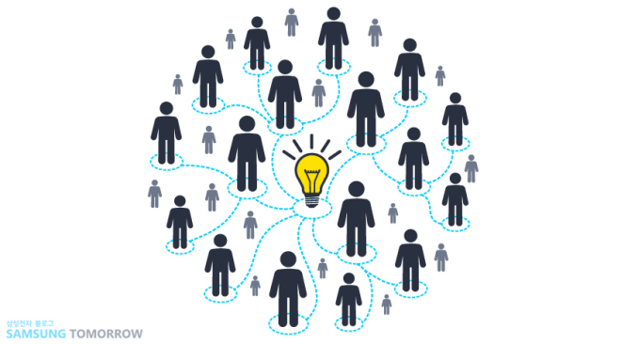
앙상블이란?
여러 개의 Classifier를 생성하고 그 예측을 결합함으로써
보다 정확한 최종 예측을 도출하는 기법
Notes:
먼저 앙상블에 대해 설명 드리겠습니다. 앙상블이란 여러 개의 Classifier를 생성하고 그 예측을 결합함으로써 보다 정확한 최종예측을 도출하는 기법입니다. 간단하게 집단지성이라 생각하시면 좋습니다.

Slide 18
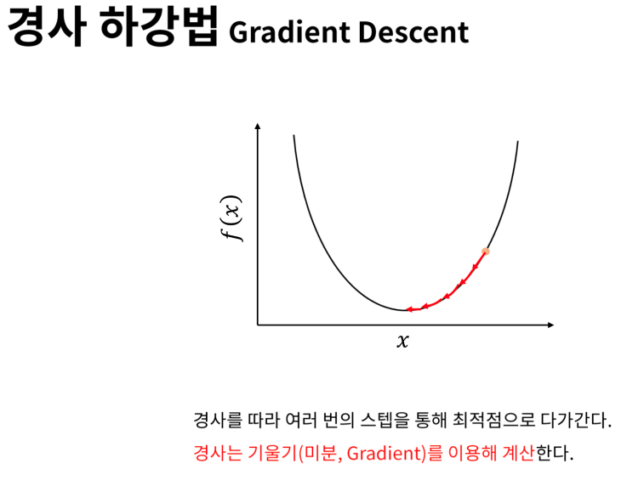
부스팅 알고리즘이란?
여러 개의 약한 학습기(week learner)를 순차적으로 학습-예측하면서 잘못 예측한 데이터에 가중치 부여를 통해 오류를 개선해 나가면서 학습하는 방식
GBM
Notes:
앙상블에서 좀더 세부적인 부스팅 알고리즘은 여러 개의 약한 학습기를 순차적으로 학습-예측하면서 잘못 예측한 데이터에 가중치 부여를 통해 오류를 개선해 나가면서 학습하는 방식입니다. 이때 오류를 개선하기 위해 경사하강법을 사용하면 그것이 바로 그레이디언트 부스트입니다.

Slide 19
부스팅 알고리즘이란?
분류 기준 1
잘못 예측한 데이터
학습 데이터 세트
승
패
승
패
승
패
승
승
승
분류 기준 1, 2, 3을 결합한 예측
승
승
승
승
패
패
승
패
패
승
패
패
승
패
패
승
패
패
승
패
패
승
패
승
분류 기준 3
승
승
패
패
승
패
승
패
승
패
승
패
패
승
승
승
승
승
승
승
패
패
승
패
패
승
패
패
승
패
패
승
패
패
승
패
패
…
분류 기준 2
Notes:
그림으로 설명 드리겠습니다.
학습데이터에 이렇게 승과 패가 분포되어 있을 때
첫번째 약한 분류기가 승과 패를 임의의 분류 기준으로 분류합니다. 하지만 이렇게 잘못 예측된 데이터가 있을 텐데요.
이런 데이터들에 가중치를 부여합니다. 가중치 부여를 굵은 글씨로 표현했습니다.
그 다음, 두번째 약한 분류기는 가중치를 고려하여 새로운 분류기준으로 분류합니다.
이번에도 잘못 예측된 데이터에 가중치를 부여하고
다음 약한 예측기는 이 것을 고려하여 새로운 분류기준으로 분류합니다.
이 과정을 반복한 후
최종적으로 모든 약한 분류기를 결합하여 보다 승리와 패배를 잘 예측할 수 있도록 하는 것입니다.

Slide 20


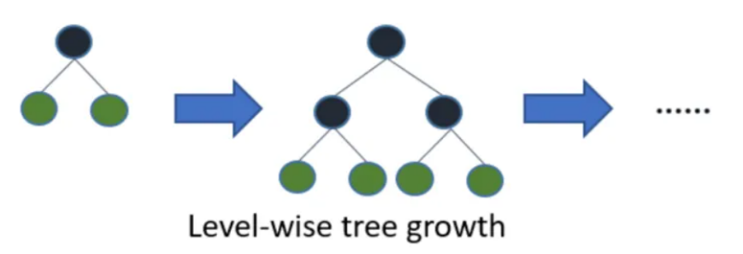
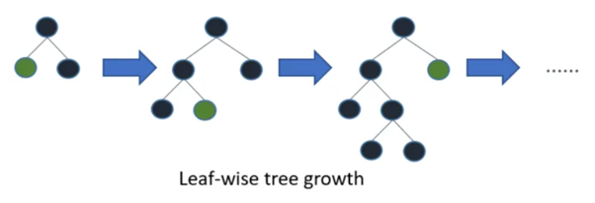
CatBoost, LGBM
Notes:
그렇다면 CatBoost와 LGBM의 차이점은 무엇일까요? CatBoost와 LGBM등 다양한 부스팅 알고리즘은 트리 기반인데요 바로 자식 노드의 생성 방식이 다릅니다.
CatBoost알고리즘은 트리의 모든 노드에서 자식 노드를 생성하는 level-wise알고리즘이지만,
LGBM은 loss가 가장 낮은 노드에서 뻗어 나가는 leaf-wise 알고리즘입니다.
전자의 경우 과적합에 민감하지 않고 카테고리형 변수의 학습에 좋은 성능을 발휘합니다.
후자의 경우 속도가 빠르고 실행 시 적은 메모리를 사용해 큰 사이즈의 데이터를 사용하기 유리합니다.
저희는 이 두 알고리즘을 각각 학습시켜 두개의 모델을 만든 후 각각의 승패 예측 결과를 6:4의 비율로 앙상블 하여 더 좋은 결과를 얻었습니다.

Slide 21
하이퍼파라미터 튜닝
Bayesian Optimization
Notes:
모델의 주요 하이퍼 파라미터들은 베이지안 최적화를 통해 구하였습니다.
하이퍼파라미터별로 처음 10회 동안 범위 내 랜덤 값으로 score를 계산 해 준 뒤 20회 동안 최적화를 해주었습니다.

Slide 22
Notes:
모델을 개발할 때 저희가 겪었던 문제점은 저희가 따로 만든 테스트세트의 예측 점수와 public제출점수가 약간 차이가 있었다는 것입니다.

Slide 23
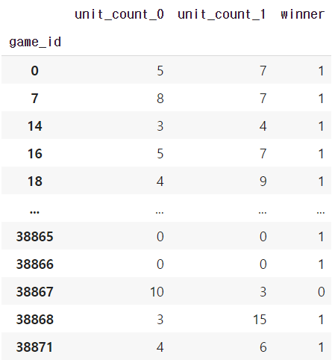
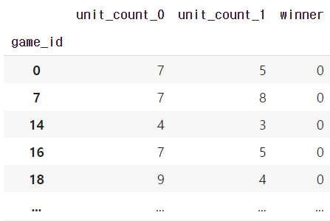
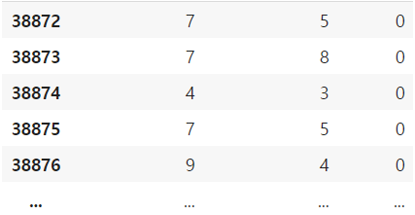
해결방안
플레이어가 뒤바뀐 복사본
예시
swap
행 병합
Notes:
그래서 저희는 기존에 사용하던 LGBM에 CatBoost를 앙상블하고
학습세트에서 0 번, 1번 플레이어와 관련된 모든 칼럼 쌍들의 위치를 뒤바꿔 준 복사본을 원본학습세트에 행 병합하는 방식으로 학습세트를 2배로 만든 후, 모델을 학습시켜 이런 문제를 해결했습니다.

Slide 24
Notes:
발표를 마치겠습니다. 감사합니다.

